Slide 1



Codificación agéntica
¿el Silver Bullet?
En 1986, Fred Brooks sentenció que el software no tendría bala de plata: ninguna tecnología entregaría un orden de magnitud de mejora en productividad, confiabilidad ni simplicidad.
Notes:
Referencia: Fred Brooks, "No Silver Bullet — Essence and Accident in Software Engineering", 1986 (ensayo integrado después a la 2ª ed. de The Mythical Man-Month, 1995). El interrogante del título es intencional: la charla es la demostración. No se adelanta respuesta aquí. Se instala la sentencia de Brooks y se deja la pregunta abierta para que los próximos slides la respondan con el marco accidental/esencial. Tono interno corporativo — no es TEDx ni conferencia pública.

Slide 2

Esencia y accidente
PRÓLOGO · NO HAY BALA DE PLATA
Esencia
Accidente
Las dificultades inherentes a la naturaleza del software. Brooks las agrupa en cuatro:
Las dificultades contingentes — presentes hoy, pero no inherentes.
Complejidad
Conformidad
Lenguajes de bajo nivel, herramientas primitivas, traducción a interfaces arbitrarias, ciclos de compilación.
Cambiabilidad
Invisibilidad
Estas sí se pueden solucionar. Y se han solucionado.
Ninguna desaparece por progreso técnico.
Fred Brooks · No Silver Bullet — Essence and Accident in Software Engineering · 1986
Notes:
Marco de evaluación. Brooks sigue a Aristóteles: essence and accident. No adelantar conclusión aquí. Solo instalar el marco para los dos slides siguientes. Ritmo: leer con calma. Enfatizar "inherentes" vs "contingentes".

Slide 3
La IA solucionó lo accidental
PRÓLOGO · NO HAY BALA DE PLATA
Impacto
Brooks (1986) advertía que las ganancias en lo accidental ya estaban agotándose.
Qué facilita
Traducción entre lenguajes y stacks
Plantillas, boilerplate, plumbing
Adaptadores a APIs e interfaces arbitrarias
Migraciones y transformaciones de datos
Búsqueda y refactor a escala del repo
Generación de tests y documentación
Explicación y síntesis de código ajeno
Cuarenta años después, la IA abrió otro orden de magnitud justo ahí.
Amodei · 90 % del código escrito por IA en meses (CFR, 2025)
Cherny · 100 % de mi código lo escribe Claude Code (Lenny's, 2026)
DORA 2024 · aumento medible de throughput con GenAI
Notes:
Punto explícito: la IA atacó el accidente con éxito real. Brooks era claro: el accidente sí es atacable. Su argumento era que ya habíamos agotado el jugo. La IA demostró que no del todo. No adelantar la crítica — eso viene en el siguiente slide.

Slide 4
La esencia sigue intacta
PRÓLOGO · NO HAY BALA DE PLATA
Complejidad
Conformidad
La IA traslada la complejidad; no la reduce. Más código generado más rápido — y los estados, acoplamientos y race conditions siguen ahí.
La IA traduce arbitrariedad a código en minutos. Pero la arbitrariedad — regulación, protocolo legacy, API propietaria — sigue siendo arbitraria.
METR 2025: desarrolladores experimentados con IA en código maduro fueron 19 % más lentos.
Baja el costo de conformarse, no elimina aquello a lo que hay que conformarse.
Cambiabilidad
Invisibilidad
El costo marginal de rehacer un módulo colapsa. Pero DORA 2024 midió la GenAI Anomaly — más cambio, menos estabilidad.
Doble filo. Como lente — explicar, mapear, documentar — la IA hace el software más visible.
La presión para cambiar no desaparece; se amplifica.
Como generador sin lector, “forget that the code even exists”, lo hace menos.
Notes:
Scorecard explícito de las 4 dificultades esenciales contra la IA. No hay tesis de cierre — los puntos hablan solos (decisión explícita del usuario). Citas ya presentes en otras partes del deck: METR, DORA, Karpathy. Ritmo: leer los 4 en secuencia. No enfatizar ninguno. Dejar que el público ate cabos.

Slide 5
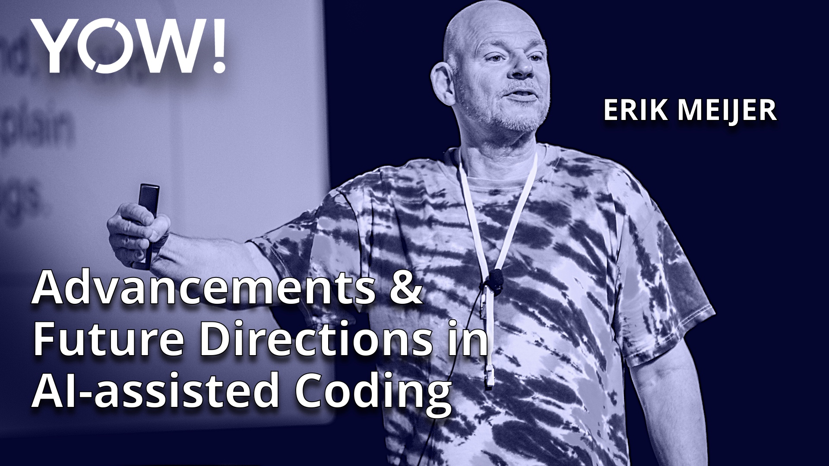
ACTO I · LAS VOCES DE LA PROMESA
“Los días de escribir código a mano están llegando a su fin.”
Dr. Erik Meijer
Diseñador de Visual Basic, C#, Haskell, LINQ y Hack · 2024
youtube.com/watch?v=SsJqmV3Wtkg · citado en Kim & Yegge, Vibe Coding
Notes:
Original: "The days of writing code by hand are coming to an end." Meijer dedicó su vida a hacer más fácil escribir código. Que él diga esto no es marketing. Frase hermana: "We are going to be the last generation of developers to write code by hand, so let's have fun doing it." Kim & Yegge abren Vibe Coding con esta cita — anchor narrativo del libro. Ritmo: leer, pausa larga, pasar sin comentar.

Slide 6

ACTO I · LAS VOCES DE LA PROMESA
“Hay una nueva forma de codificar a la que llamo vibe coding: te entregas por completo a las vibras, abrazas lo exponencial y olvidas que el código siquiera existe.”
Andrej Karpathy
Cofundador de OpenAI · 2 de febrero de 2025
x.com/karpathy/status/1886192184808149383
Notes:
Original: "There's a new kind of coding I call 'vibe coding', where you fully give in to the vibes, embrace exponentials, and forget that the code even exists." Tweet "throwaway" un sábado por la noche; 4.5M views; dio nombre al movimiento. Karpathy fundó OpenAI y lideró Autopilot en Tesla. Kim & Yegge tomaron el término y lo convirtieron en disciplina. Ritmo: leer despacio, pausa larga, pasar sin comentar.

Slide 7
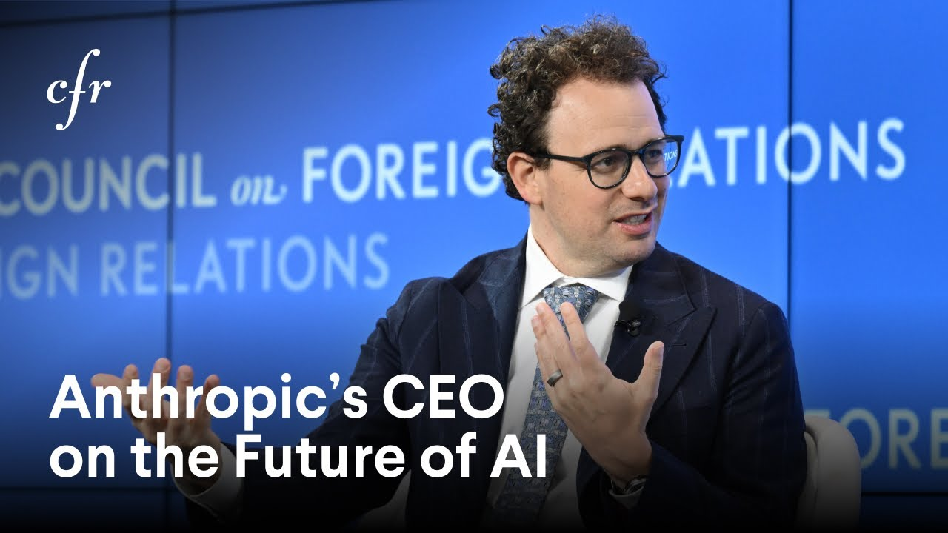
ACTO I · LAS VOCES DE LA PROMESA
“Estamos a tres o seis meses de un mundo en el que la IA escribe el 90 % del código. Y en doce meses, podríamos estar en un mundo en el que la IA escribe prácticamente todo el código.”
Dario Amodei
CEO de Anthropic · Council on Foreign Relations · 10 de marzo de 2025
Notes:
Original: "What we are finding is that we're 3 to 6 months from a world where AI is writing 90 percent of the code. And then in 12 months, we may be in a world where AI is writing essentially all of the code." Amodei fue VP of Research en OpenAI (lideró GPT-2 y GPT-3) antes de fundar Anthropic. Habla desde quien construye los modelos. Hoy el timeline no se cumplió al pie de la letra — Daring Fireball publicó un "claim chowder" en marzo 2026. Fuera del slide. Se maneja en Q&A. Seis meses después del primer anuncio Amodei confirmó: "Within Anthropic and within a number of companies that we work with, that is absolutely true now."

Slide 8
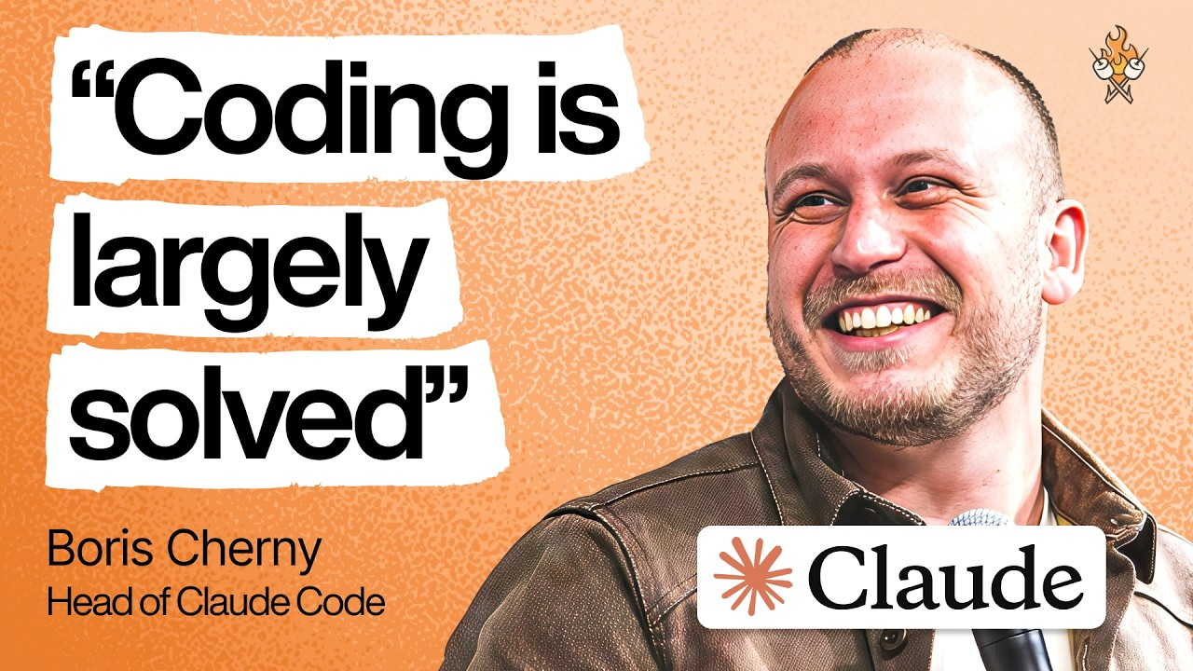
ACTO I · LAS VOCES DE LA PROMESA
“El 100 % de mi código lo escribe Claude Code.
No he editado una sola línea a mano desde noviembre.
Cada día envío 10, 20, 30 pull requests.”
Boris Cherny
Head of Claude Code en Anthropic · Lenny's Podcast · febrero de 2026
youtu.be/We7BZVKbCVw
Notes:
Original: "100% of my code is written by Claude Code. I have not edited a single line by hand since November. Every day I ship 10, 20, 30 pull requests." Cita tomada directamente del transcript del episodio (apertura del podcast, ~0:00). Cherny lidera Claude Code. Es quien construye la herramienta y habla de sí mismo. Otras citas del mismo episodio: - "Coding is largely solved." (min. 9:20 aprox.) - "By the end of the year the title software engineer is going to start to go away and it's just going to be replaced by builder. And it's going to be painful for a lot of people." - "On the Claude Code team, everyone codes. Our product manager codes, our engineering manager codes, our designer codes." Anclaje narrativo: Meijer declara el fin, Karpathy lo nombra, Amodei predice el timeline, Cherny lo vive en primera persona. Ritmo: leer con pausas entre las tres frases. La tercera ("10, 20, 30 pull requests") es el puñetazo — dejar que aterrice.

Slide 9
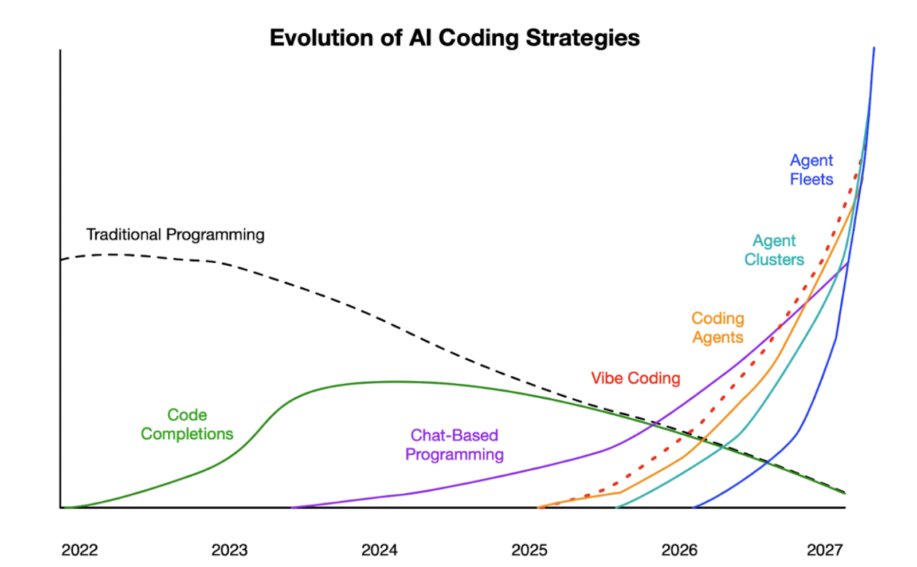
ACTO I · LAS VOCES DE LA PROMESA
“No caigas en la tentadora trampa de aplazar el trabajo. Decir ‘en seis meses será mucho más rápido, así que voy a posponer esto seis meses’ es como decir ‘voy a esperar a que el tráfico baje’. Tu trayecto será más corto, claro. Pero llegarás de último.”
Steve Yegge
Coautor de Vibe Coding · “Revenge of the Junior Developer” · marzo de 2025
sourcegraph.com/blog/revenge-of-the-junior-developer
Notes:
Original: "Don't fall prey to the tempting work-deferral trap. Saying 'It'll be way faster in 6 months, so I'll just push this work out 6 months' is like saying, 'I'm going to wait until traffic dies down.' Your drive will be shorter, sure. But you will arrive last." Kim & Yegge usan este pasaje en el arranque del libro como anclaje del work-deferral trap. Por qué pega: el líder senior con poca mano en el código es el target exacto del argumento. "Mejor espero a que madure" es la trampa concreta que queremos desmontar. Quién es Yegge: décadas en Amazon, Google, Grab, Sourcegraph. Blogger legendario. Ritmo: leer completo. Pausa larga tras "llegarás de último".

Slide 10
ACTO I · LAS VOCES DE LA PROMESA
“El foco es throughput: creación y corrección a la velocidad del pensamiento. En Gas Town dejas que Claude Code haga lo suyo. Tú eres el Product Manager y Gas Town es un compilador de ideas.”
Steve Yegge
Welcome to Gas Town · enero de 2026
steve-yegge.medium.com/welcome-to-gas-town-4f25ee16dd04
Notes:
Original: "The focus is throughput: creation and correction at the speed of thought." / "In Gas Town, you let Claude Code do its thing. You are a Product Manager, and Gas Town is an Idea Compiler." Gas Town es un orquestador de agentes que Yegge construyó y liberó en enero 2026. En 12 días: 100+ PRs, ~50 contribuidores, 189k líneas de Go. El punto: ya no es "usar IA para escribir código" — es "orquestar decenas de agentes". Yegge dice que tiene 20-30 Claudes trabajando en paralelo. El oficio cambió. Mencionar al pasar "The AI Vampire" (feb 2026) que cuenta el lado oscuro: fatiga, burnout. Sweet spot del día de trabajo nuevo: 3-4 horas.

Slide 11
Pero no todo
es promesa
ACTO I · LAS VOCES CRÍTICAS
Notes:
Slide de transición entre voces de la promesa y voces críticas. Pausa. Cambio de tono. El auditorio necesita saber que no vamos a ignorar el miedo legítimo.

Slide 12

ACTO I · LAS VOCES CRÍTICAS
“Le dije a mi equipo:
no habrá vibe coding mientras yo esté de guardia.”
Pertenece al grupo que recibe la alerta cuando un servicio core de GitLab se cae. Si codificar se vuelve sin fricción, la responsabilidad se difumina.
Su pesadilla: que cada equipo apague el cerebro, empuje código a medio hacer a producción — y a ella la despierten a las 2 a.m. a apagar incendios.
Jessie Young
Principal Engineer, GitLab · citada en Vibe Coding (Kim & Yegge, 2025)
Notes:
Fuente: libro "Vibe Coding" (Kim & Yegge, 2025). Cita textual: "I told my team, there will be no vibe coding while I'm on call." Resumen del párrafo: Jessie Young, Principal Engineer en GitLab, traza una línea dura. Entiende que si codificar se vuelve sin fricción, la responsabilidad se puede difuminar demasiado. Pertenece a un grupo central de ingeniería que recibe la página cuando cualquier servicio core de GitLab tiene un outage en producción. Su peor pesadilla es que cada equipo apague el cerebro, empiece a vibe coding con abandono imprudente, empuje código a medio hacer a producción, y la despierten a las 2 a.m. a apagar incendios. Frase hermana del artículo original en IT Revolution: "Tell me we're at least going to test these AI-generated systems before we start taking people's money." Esta es la contravoz legítima. No es tecnofobia: es responsabilidad real sobre producción con SLA. Ritmo: leer la cita dura con fuerza. Pausar. Bajar la voz para el contexto.

Slide 13
DORA 2024: la anomalía GenAI
ACTO I · LAS VOCES CRÍTICAS
DORA (DevOps Research and Assessment) es el programa de investigación fundado por Nicole Forsgren, Jez Humble y Gene Kim, hoy parte de Google Cloud. Publica cada año el Accelerate State of DevOps Report con base en decenas de miles de profesionales.
−1.5 %
−7.2 %
throughput de entrega
estabilidad de entrega
Accelerate State of DevOps 2024 · dora.dev
Notes:
Fuente: https://dora.dev/research/2024/dora-report/ y https://dora.dev/ai/gen-ai-report/ El 76 % de los desarrolladores usan IA para alguna tarea diaria. La adopción subió la calidad de la documentación 7.5 %, la calidad del código 3.4 % y la velocidad de revisión 3.1 %. PERO: el throughput de entrega bajó 1.5 % y la estabilidad 7.2 %. Explicación candidata (Vacuum Hypothesis): el tiempo liberado por la IA se absorbe en otras tareas de bajo valor, en vez de traducirse en más delivery valioso. Nathen Harvey (DORA lead, Google Cloud): probablemente el código escrito por IA necesita arreglos antes de producción que consumen el tiempo ganado. DORA es el organismo que define qué es "alto desempeño" en entrega de software. Sus métricas son la referencia de la industria desde 2014.

Slide 14
Estudio METR, julio de 2025
ACTO I · LAS VOCES CRÍTICAS
METR (Model Evaluation & Threat Research) es una organización sin ánimo de lucro dedicada a la evaluación empírica de sistemas de IA. Ensayo controlado aleatorizado: 16 desarrolladores experimentados, 246 tareas reales.
esperaban
creyeron que fueron
en realidad fueron
+24 %
+20 %
−19 %
más rápidos
más rápidos
más lentos
metr.org · arxiv.org/abs/2507.09089
Notes:
Fuente: https://metr.org/blog/2025-07-10-early-2025-ai-experienced-os-dev-study/ — Paper: https://arxiv.org/abs/2507.09089 16 devs con 5+ años de experiencia en repos maduros (22k+ estrellas, 1M+ líneas de código). 246 tareas asignadas aleatoriamente a "con IA" o "sin IA". Resultado: con IA, 19 % MÁS LENTOS. Usaban principalmente Cursor Pro con Claude 3.5/3.7 Sonnet (state of the art en ese momento). El dato más perturbador: el "perception gap". Ni antes ni después del estudio los devs reconocieron la lentitud. "Siento que soy más productivo con IA" no es evidencia de nada. Implicación: si no se mide, no se sabe. La intuición no basta. METR corrió el estudio más riguroso hasta la fecha sobre productividad con IA. RCT, no encuesta, no autoreporte.

Slide 15
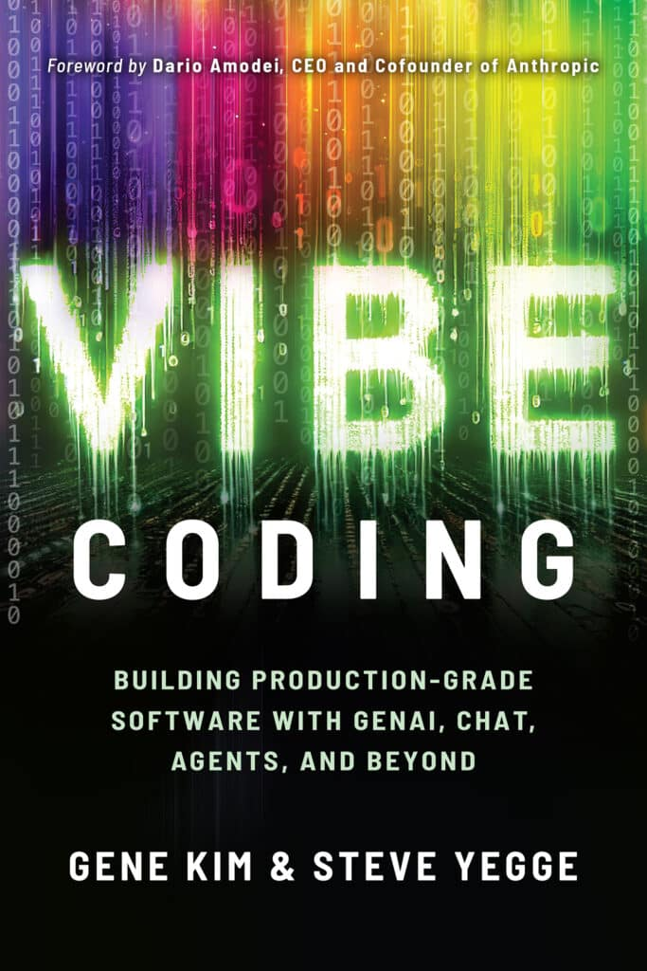
Vibe Coding
ACTO II · VIBE CODING COMO OFICIO
Building Production-Grade Software With GenAI, Chat, Agents, and Beyond
Gene Kim · autor de The Phoenix Project y The DevOps Handbook
Steve Yegge · Amazon, Google, Grab, Sourcegraph
IT REVOLUTION · 2025
Notes:
Presentar el libro y los autores. Gene Kim: autor de The Phoenix Project y The DevOps Handbook. Steve Yegge: décadas en Amazon, Google, Grab, Sourcegraph. Blogger legendario. Editorial: IT Revolution, 2025.

Slide 16
FAAFO
ACTO II · VIBE CODING COMO OFICIO
F
A
A
F
O
Fast
Ambitious
Autonomous
Fun
Optionality
Rápido
Ambicioso
Autónomo
Divertido
Opcionalidad
El acrónimo con el que Kim y Yegge describen el beneficio del vibe coding bien hecho.
Notes:
FAAFO desplaza a "debugging" como loop mental dominante. Antes se preguntaba "¿cómo encuentro el bug?"; ahora se pregunta "¿qué tan rápido puedo iterar entre FAAFO?". Ambitious: atacar problemas que antes no se intentaban. Autonomous: delegar al agente con supervisión ligera. Optionality: probar 3 caminos donde antes solo se podía probar 1. Fuente: libro Vibe Coding + review de Mike Hadlow.

Slide 17
Tres loops de desarrollo
ACTO II · VIBE CODING COMO OFICIO
INNER LOOP
MIDDLE LOOP
OUTER LOOP
Segundos a minutos
Horas a días
Semanas a meses
La conversación momento a momento con el agente: escribir un prompt, recibir una propuesta, aceptar o corregir. Es donde la mayoría ya aprendió a trabajar con IA — y donde terminan la mayoría de los pilotos sin madurar.
Sesiones del agente que entran al armario y olvidan todo al salir. Gestión de contexto, memoria de la sesión, planeación táctica. Aquí aparecen los primeros problemas serios: contextos que se pierden, trabajo que se repite.
Arquitectura, workflows, sostenibilidad del sistema. Prácticas que atraviesan varios agentes y varios desarrolladores. Aquí se decide si el agente acelera al equipo o amplifica su fragilidad.
Kim & Yegge · Vibe Coding, Parte 3 · itrevolution.com — The Three Developer Loops
Notes:
Inner loop: ocurre en el editor. La métrica natural es "¿cuánto tardo en aceptar o rechazar una sugerencia?". Casi todos están aquí. Pero quedarse solo aquí es subexplotar el agente. Middle loop: donde se construye la disciplina de orquestación. ADRs, planes persistidos, notas para el agente, repos de prompts. Harness engineering vive aquí. Outer loop: el que diferencia a los equipos que crecen con IA de los que se ahogan. Aquí vive todo lo que sigue: arquitectura que favorece agentes, capa 3 de la organización, DORA como espejo. Fuente: https://itrevolution.com/articles/the-three-developer-loops-a-new-framework-for-ai-assisted-coding/

Slide 18
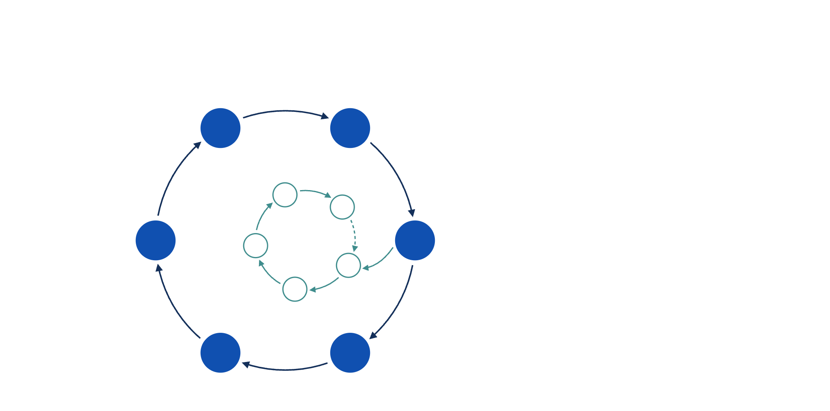
El Vibe Coding Developer Loop
ACTO II · VIBE CODING COMO OFICIO
Iniciar conversación con IA
Crear el plan con IA
1–6 · Loop externo agéntico. Descomponer, conversar, planear, verificar, iterar.
2
3
Probar
Depurar
A–E · Inner loop tradicional, embebido en el paso 4.
D
E
Separar subtarea
1
4
La IA ejecuta el plan
Ejecutar
C
Lo que siempre hicimos cabe ahora en un solo paso
A
B
Escribir código
Compilar
Refinar e iterar
6
5
Probar y verificar
Adaptado de Kim & Yegge, Vibe Coding, IT Revolution, 2025 · pág. 177
Notes:
Loop externo (6 pasos, agéntico): 1. Separar subtarea del trabajo grande. 2. Iniciar conversación con la IA. 3. Crear el plan junto con la IA. 4. Dejar que la IA ejecute el plan <- aquí vive el loop interno tradicional. 5. Probar y verificar el resultado. 6. Refinar e iterar -> vuelve a 1. Loop interno (5 sub-pasos, tradicional): A. Escribir código. B. Compilar. C. Ejecutar. D. Probar. E. Depurar -> vuelve a A (o sale a 4/5). El punto narrativo: el inner loop (lo que siempre hicimos) se colapsa dentro de UN paso del outer loop. La IA reduce el inner, pero introduce un bucle externo nuevo donde vive el oficio del desarrollador (descomponer, conversar, planear, verificar, iterar). Fuente: Vibe Coding, capítulo 12 aprox. (pág. 177 de la edición impresa).

Slide 19
Principios del outer loop · el rol
ACTO II · VIBE CODING COMO OFICIO
01
02
03
Asumimos el rol de orquestador
Tratamos a la IA como compañera — rápida, incansable
Descomponemos sin piedad
Ya no picamos verduras: diseñamos el menú, gestionamos la cocina y aseguramos que cada plato cumpla el estándar Michelin.
Task graphs y tracer bullets: partimos la visión ambiciosa en trozos manejables por IA y probamos los caminos críticos temprano.
La guiamos, iteramos con ella, le damos contexto como a un aprendiz humano. Y le pedimos rehacer el trabajo sin dudar: no tiene sentimientos que herir.
Adaptado de Kim & Yegge, Vibe Coding, cap. 12 — “Key practices to remember as you set out”
Notes:
Los 6 principios que hacen que el outer loop funcione, tomados del libro (cap. 12, "Key practices to remember as you set out"). Este slide y el siguiente los presentan en dos tandas de tres. Metáfora de cocina del autor: tu cocina, tu toque (gorro de chef), aprendiz, sous chef, team lead. Mantenerla al narrar — es el anclaje del libro. Ritmo al leer: rápido, sin detenerse. No son para memorizar. La imagen que queda: dirigir una IA es un oficio nuevo que se aprende haciéndolo, no ES "usar IA". Hacer notar FAAFO en el último punto: Fast, Ambitious, Autonomous, Fun, Optionality.

Slide 20
Principios del outer loop · la responsabilidad
ACTO II · VIBE CODING COMO OFICIO
04
05
06
Nuestra cocina, nuestras reglas, nuestra responsabilidad
Le exigimos a la IA todo lo que necesitamos
Pensamos como team lead
Al orquestar varios agentes a la vez adoptamos desarrollo en paralelo, integración de cambios y fijación de estándares. Ahí escala la ambición — y el FAAFO.
El sous chef prospera con el volumen. Lo usamos para explorar opciones, refactorizar a fondo y generar los tests y la documentación que nunca tuvimos tiempo de hacer.
Cada línea de código, cada bug, cada factura de un proceso de IA fuera de control cae sobre nuestro toque. Revisamos y validamos con rigor.
Adaptado de Kim & Yegge, Vibe Coding, cap. 12 — “Key practices to remember as you set out”
Notes:
Los 6 principios que hacen que el outer loop funcione, tomados del libro (cap. 12, "Key practices to remember as you set out"). Este slide y el siguiente los presentan en dos tandas de tres. Metáfora de cocina del autor: tu cocina, tu toque (gorro de chef), aprendiz, sous chef, team lead. Mantenerla al narrar — es el anclaje del libro. Ritmo al leer: rápido, sin detenerse. No son para memorizar. La imagen que queda: dirigir una IA es un oficio nuevo que se aprende haciéndolo, no ES "usar IA". Hacer notar FAAFO en el último punto: Fast, Ambitious, Autonomous, Fun, Optionality.

Slide 21
Caso Adidas · 700 desarrolladores
ACTO II · VIBE CODING COMO OFICIO
500 → 700
91 %
82 %
desarrolladores en un año
satisfacción
engagement diario
Happy Time: 47 % → 65 % (2018 → 2024)
El tiempo en coding, testing, analysis, design, documentation — la zona — subió 18 puntos.
Pero los promedios engañan: dentro del piloto convivían dos poblaciones muy distintas.
Kim & Yegge, Vibe Coding, cap. 17 — “From Line Cook to Head Chef”
Notes:
Datos textuales del libro. Nada inventado. - Piloto que escaló de 500 a 700 devs en un año. El más grande del espacio enterprise. - Outcomes oficiales: 91 % satisfacción, 20-30 % ganancias de productividad, 82 % engagement diario. - Happy Time promedio: 47 % (estudio 2018 de Adidas) vs 65 % (2024, post vibe coding). +18 puntos porcentuales. - Adidas ya partía arriba de la media Gartner (20-25 % en IDE). Llegaban a 36 % en "coding and testing" por su inversión previa en plataformas. - Happy Time = trabajo valioso (coding, testing, analysis, design, docs). Annoying Time = troubleshooting de envs, wrestling legacy, permisos, meetings innecesarias, fricción organizacional. - Narrativa: el número global se ve bien, pero oculta dos realidades. Esa es la transición al siguiente slide.

Slide 22
Dos arquitecturas, dos realidades
ACTO II · VIBE CODING COMO OFICIO
Arquitectura desacoplada
ERP legacy acoplado
E-commerce · fast feedback loops · deploys frecuentes
Deploys dos veces al año · testing que tomaba días
80 %
Happy Time
30 %
Happy Time
FAAFO funcionó
FAAFO falló
“Si les hubiera ofrecido Copilot a esos equipos, me habrían insultado. Me habrían dicho: Fernando, ¿estás loco? Arregla el entorno, arregla el testing primero.”
— Fernando Cornago, VP of Software Engineering, Adidas
El diferenciador no fue el skill (capa 1) ni el tooling (capa 2): fue la arquitectura (capa 3). Theory of Constraints: toda mejora que no se hace en el cuello de botella es una ilusión.
Notes:
Segundo slide del caso Adidas. Aquí aterriza el "asterisco crítico" del slide anterior. Números textuales del libro (pág. 278): - Equipos loosely coupled (e-commerce): hasta 80 % Happy Time, uno llegaba a 70 % solo en el IDE. - Equipos tightly coupled al ERP corporativo: solo 30 % Happy Time, 70 % perdido en fricción. Diferenciador: capa 3 (arquitectura organizacional/técnica), no capa 1 (skill del dev) ni capa 2 (tooling de IA). Cita de Fernando literal del libro (pág. 279, traducida). Theory of Constraints (Goldratt, The Goal): "any improvement not made at the constraint is an illusion". El libro lo compara con optimizar el prep station mientras el horno está roto. Punto narrativo: bisagra hacia el acto III. La IA amplifica la arquitectura que ya tienes. Si es buena, FAAFO. Si es legacy + testing manual + deploys semestrales, la IA ni se nota — o incluso frustra.

Slide 23
Nuevas habilidades · leer, escribir, enfocar
ACTO II · VIBE CODING COMO OFICIO
Las herramientas cambian rápido. Por eso los principios tradicionales de ingeniería juegan un rol al menos tan grande — si no mayor.
01
02
03
Lectura de código
Comunicación precisa
Concentración
Cientos de cambios, miles de líneas al día. Necesitamos leer rápido, con ojo de águila para las anomalías. Los humanos somos el backstop cuando la IA falla.
Nuestro éxito depende de cómo dirigimos a la IA. Escribir claro es pensar claro. “Writing is thinking.” — David McCullough
Mantener problemas cada vez más grandes — y más de ellos — en la cabeza mientras orquestamos varios agentes en paralelo.
Kim & Yegge, Vibe Coding, cap. 19 — “Building Standards for Human-AI Development Teams”
Notes:
Las 6 habilidades del capítulo 19 del libro, presentadas en dos tandas de tres: 1. Code Reading — ser speed-reader con ojo para anomalías. El humano es backstop. 2. Precise and Articulate Communication — "Writing is thinking" (David McCullough). 3. Concentration — varios agentes en paralelo, problemas grandes en la cabeza. 4. Version control discipline + merge expertise — múltiples fuentes humanas y de IA. 5. Software Modularity and Architecture — diseñar sistemas grandes es lo central, no memorizar sintaxis. 6. Entrepreneurial Awareness — conocer business models, pitchear, colaborar cross-discipline. La bajada viene del párrafo "What Skills to Learn": los principios tradicionales no se devaluaron — se volvieron MÁS importantes porque las herramientas cambian rápido. Ritmo: leer los títulos, no las descripciones. El detalle lo discutimos después si preguntan. Punto narrativo para líderes: su experiencia no se devaluó. Se volvió la palanca dominante.

Slide 24
Nuevas habilidades · integrar, diseñar, emprender
ACTO II · VIBE CODING COMO OFICIO
04
05
06
Control de versiones
Arquitectura y modularidad
Conciencia de negocio
Mergeamos cambios de múltiples fuentes humanas y de IA. Three-way y N-way merges requieren método, no reflejos.
Equipos pequeños AI-driven pueden disrumpir mercados. Modelos de negocio, pitch, colaboración multidisciplinar.
Cómo se diseñan sistemas grandes, cómo se habilita independencia, cómo se comportan bajo carga. Más importante que memorizar sintaxis.
Kim & Yegge, Vibe Coding, cap. 19 — “Building Standards for Human-AI Development Teams”
Notes:
Las 6 habilidades del capítulo 19 del libro, presentadas en dos tandas de tres: 1. Code Reading — ser speed-reader con ojo para anomalías. El humano es backstop. 2. Precise and Articulate Communication — "Writing is thinking" (David McCullough). 3. Concentration — varios agentes en paralelo, problemas grandes en la cabeza. 4. Version control discipline + merge expertise — múltiples fuentes humanas y de IA. 5. Software Modularity and Architecture — diseñar sistemas grandes es lo central, no memorizar sintaxis. 6. Entrepreneurial Awareness — conocer business models, pitchear, colaborar cross-discipline. La bajada viene del párrafo "What Skills to Learn": los principios tradicionales no se devaluaron — se volvieron MÁS importantes porque las herramientas cambian rápido. Ritmo: leer los títulos, no las descripciones. El detalle lo discutimos después si preguntan. Punto narrativo para líderes: su experiencia no se devaluó. Se volvió la palanca dominante.

Slide 25
Para empezar hoy
ACTO II · VIBE CODING COMO OFICIO
1
Empecemos pequeño, empecemos hoy
2
Documentemos las reglas de la cocina
Démosle a la IA una tarea acotada. Veámosla tropezar, corrijámosla, tensemos el loop. Luego dupliquemos el alcance. “A la décima iteración, la conversación ya no se siente como usar una herramienta — se siente como dirigir.”
Repositorio impecable. Pager test: si un commit escrito por un agente puede despertar a alguien a las 2 a.m., el nombre del dueño tiene que quedar clarísimo.
3
Contagiemos la curiosidad
4
Guardemos el mindset, no la matriz de features
Demos en el almuerzo, PRs al catálogo de prompts del equipo, tableros de consumo compartidos. La forma más rápida de subir la calidad es que la exploración se contagie.
Los modelos, los contextos y las flotas de agentes van a seguir mutando. Lo que nos sostiene es la mentalidad: modularidad, feedback, juicio.
Kim & Yegge, Vibe Coding · Conclusión, pág. 311
Notes:
4 consejos accionables extraídos del capítulo de conclusión del libro (pág. 311). Imperativo exhortativo en primera plural. 1. Start small, start today. "By the tenth iteration you'll notice the conversation feels less like tooling and more like leading." 2. Pager test. "Document your kitchen rules, keep the repo immaculate, and remember the pager test: If an agent-authored commit can wake someone at 2 a.m., the owner's name had better be crystal clear." Conecta con Jessie Young. 3. Make curiosity contagious. "Put a token-burn leaderboard on the wall, host a lunchtime demo, file a pull request to the team prompt catalog. The fastest way to raise quality is to make curiosity contagious." 4. Mindset > feature matrix. "Your advantage is not memorizing these feature matrices; it's the mindset you carry forward: modularity, feedback, judgment." BISAGRA al acto siguiente: modularidad = EDA/Serverless, feedback = DORA, juicio = arquitectura. Este slide cierra "Vibe coding como oficio" y abre "Arquitectura que favorece al agente".

Slide 26
¿Qué hacemos para vivir del lado del Happy Time?
ACTO III · ARQUITECTURA QUE FAVORECE AL AGENTE
Event-Driven Architecture
Event Sourcing
Serverless
Infrastructure as Code
Notes:
Enlaza con Adidas: el Happy Time fue mayor en arquitecturas desacopladas. Cada componente resuelve una fricción específica. La sección cierra con DORA como espejo (instrumento de verificación). Mensaje: no es agenda arquitectónica impuesta — son atributos que ya se eligieron en ControlAsistencia y que se ven en la práctica.

Slide 27
Event-Driven Architecture
ACTO III · ARQUITECTURA QUE FAVORECE AL AGENTE
1/4
El chasis del desacople
Cambio sin coordinar con cinco equipos.
Módulos que hablan por mensajes.
Una parte falla sin tumbar el sistema.
Sumar un consumidor no toca al productor.
Notes:
Fricción real hoy: coordinar entre módulos acoplados. EDA permite volumen de cambios asistidos por IA sin que el sistema se parta. Si el agente produce 10x o 100x más cambios, el costo de coordinar cada cambio tiene que ser ~cero. EDA lo logra. Contrasta con monolitos con stored procs compartidos y tablas compartidas entre equipos: un agente ahí no puede moverse solo.

Slide 28
Event Sourcing
ACTO III · ARQUITECTURA QUE FAVORECE AL AGENTE
2/4
La historia es la verdad
Se guarda lo que pasó.
El esquema evoluciona sin tumbar nada.
El agente reconstruye el porqué.
La auditoría es el sustrato.
Notes:
La verdad vive en los eventos (append-only). El estado se proyecta desde ahí. Persistencia sin migraciones traumáticas; historia completa para IA y para trazabilidad legal. Marten solo se menciona en la pasada, no aparece en el slide. Cambios de diseño = nuevas proyecciones, no ALTER TABLE con downtime. El historial completo es contexto para el agente. Cuando un incidente pasa, el agente puede reconstruir qué pasó y cuándo.

Slide 29
Serverless
ACTO III · ARQUITECTURA QUE FAVORECE AL AGENTE
3/4
El código es un pasivo
Cada línea que se escribe se mantiene, se defiende y se paga.
El cloud opera lo que no queremos operar: servidores, parches, capacidad, escalado.
Se paga por uso real — no por capacidad reservada.
Menos código propio: menos bugs, menos deuda, menos riesgo.
“Un enfoque serverless-first asegura carga operativa baja y ciclos de retroalimentación rápidos.” — Anderson, McCann, O'Reilly · The Value Flywheel Effect, 2022
Notes:
Conecta con la IA: los agentes escriben código a volumen; si el código es pasivo, hay que ser deliberados. Sirve de puente al slide de IaC. Reframe tomado de "The Value Flywheel Effect" (cap. de conclusión — "code is a liability"). Cita: "Un enfoque serverless-first asegura carga operativa baja y ciclos de retroalimentación rápidos." PENDIENTE visual: portada del libro al lado de la cita.

Slide 30
Infrastructure as Code
ACTO III · ARQUITECTURA QUE FAVORECE AL AGENTE
4/4
Clickops no escala, no se automatiza
La infraestructura se declara en código, se revisa en PR, se despliega por pipeline.
Clickops son pasos manuales que ningún pipeline puede reproducir.
El agente lee y modifica configuración declarativa; el portal gráfico lo deja ciego.
Notes:
Clickops rompe la cadena automatización -> repetibilidad; la IA no navega portales gráficos. En la pasada se amplía: HCL = HashiCorp Configuration Language, el lenguaje declarativo de Terraform para describir recursos en la nube. Junto con serverless habilitan que un agente levante un dominio completo (infraestructura + código) desde un prompt hasta producción.

Slide 31
DORA como espejo
ACTO III · ARQUITECTURA QUE FAVORECE AL AGENTE
Si es Happy Time, se ve en las métricas
Lead time
Deploy frequency
Qué tan rápido un cambio llega a producción
Cuántas veces por día se despliega
MTTR
Change failure rate
Cuánto se tarda en recuperarse cuando algo falla
Qué porcentaje de cambios rompe producción
Notes:
DORA convierte "estamos vibe coding" en afirmación verificable. Es el instrumento que confirma si los cuatro componentes previos están aterrizando o no. Si el lead time es de semanas, la arquitectura no está habilitando vibe coding en serio. Si el deploy frequency es una vez por sprint, no hay volumen de cambios. Si el MTTR es de horas, el agente no puede experimentar sin miedo. Si el change failure rate es alto, la IA amplifica lo roto. La GenAI Anomaly 2024 se menciona solo en la pasada (conexión con la primera sección).

Slide 32
La IA es el desarrollador junior que cada uno acabamos de contratar
ACTO IV · EL MANDATO
El nuevo junior
Notes:
Metáfora que conecta todo el arco. La IA es una capacidad que cada líder dirige. La amplificación depende de cómo se ejerce. Sin remate. El silencio trabaja. Primera persona del plural inclusiva — cada uno de los presentes, el speaker incluido.

Slide 33
Las tres capas del trabajo
ACTO IV · EL MANDATO
1
El trabajo mismo
donde se crea valor
2
Las herramientas
con qué se hace
3
La arquitectura de la organización
cómo todo se conecta
Kim & Spear · Wiring the Winning Organization, 2023 · retomado en Vibe Coding, cap. 17
Notes:
Marco original: Kim + Spear, 10 años de investigación, MIT Sloan, Toyota Production System como inspiración. "Arquitectura de la organización" es la traducción operativa de "organizational wiring". Decisión de lenguaje: "arquitectura de la organización" (no "cableado"). Siempre "capa 3" en español, nunca "L3" ni "Layer 3". Aclarar en la pasada que es más que arquitectura de software — incluye procesos, comunicación, normas, diseño de equipos. NUMMI Toyota/GM Fremont: misma capa 1, misma capa 2, solo cambiaron la capa 3, y la fábrica pasó de peor a mejor de GM.

Slide 34
Qué incluye la capa 3
ACTO IV · EL MANDATO
Elemento | Qué define
Arquitectura de sistemas | cómo se conectan los componentes
Diseño organizacional | cómo están estructurados los equipos
Protocolos de comunicación | quién le habla a quién, sobre qué, con qué frecuencia
Flujos y procesos | cómo se mueve el trabajo de inicio a fin
Estándares e interfaces | las reglas acordadas entre áreas
Normas de liderazgo y cultura | cómo actúan y reaccionan las personas
Ley de Conway: la arquitectura del software imita la estructura de comunicación del equipo.
Notes:
Aterrizar la capa 3 concretamente antes de decir "es nuestra obligación". Incluye arquitectura de software — Conway la documentó hace 50 años. La capa 3 es organización en el sentido amplio, no solo "arquitectura de software".

Slide 35
La tercera capa es nuestra
ACTO IV · EL MANDATO
La IA va a cambiar nuestras decisiones de capa 3
Dirigir al propio agente se vuelve la capa 3 individual de cada dev.
Coordinar a varios devs que ya coordinan agentes es un problema abierto.
Cuando codificar deja de ser el cuello de botella, la organización lo es.
Notes:
En la pasada se nombra el término del libro "capa 3 de capa 3" (Layer 3 of Layer 3) como nomenclatura de los autores; no aparece en el slide. Paráfrasis de "managing your own team of AI agents is the new individual Layer 3". Transferencia del cuello de botella a producto/diseño/QA. DevOps como precedente (shift left, you build it you run it). Lenguaje: siempre capa 3 en español, nunca L3 ni Layer 3.

Slide 36
Accionables de la capa 3
ACTO IV · EL MANDATO
Organizar agentes es organización, no tooling
Subagentes especializados
cada rol con su contexto y competencia: planner, test-writer, implementer, reviewer.
Generadores y verificadores
quien genera no verifica. TDD como sustrato.
Documentación compartida
CLAUDE.md, ADRs, bitácora. El agente lee lo que el equipo decidió.
Paralelismo bien diseñado
issues con dependencias declaradas, worktrees aislados.
Integración de verificación
CI/CD, revisión de PR, métricas DORA.
Kim & Yegge · Vibe Coding · cap. 17, Agent Organization Patterns
Notes:
Los patrones del libro son ocho — se añaden en la pasada: direct agent communication via MCP, task graph discipline, merge strategies. Los cinco del slide son los que ya tienen práctica viva en ControlAsistencia.

Slide 37
Debemos abordar proyectos ambiciosos
ACTO IV · EL MANDATO
Los agentes nos permiten emprender trabajo que antes no era viable
Cobertura de pruebas exhaustiva en módulos que llevan años sin test.
Documentación técnica y funcional viva — que a su vez alimenta al próximo agente.
Pruebas end-to-end automatizadas donde hoy todo se valida a mano.
Desacople gradual de módulos atados a stacks legacy.
Productos nuevos autocontenidos — explorar sin pagar el costo de antes.
Notes:
Cada líder elige su proyecto ambicioso. No se impone orden ni prioridad. Mensaje: la capacidad instalada cambió — si se sigue proponiendo lo mismo de siempre, se subutiliza a los agentes.

Slide 38
Nuestro compromiso
ACTO IV · EL MANDATO
Aprender
a dirigir agentes — cada uno, en su propio contexto.
Aplicar
harness engineering — el oficio de domar la IA para que produzca trabajo confiable.
Formalizar
la capa 3 — documentación viva, ADRs y protocolos que hagan escalable el trabajo con agentes.
Notes:
Tres verbos de acción: aprender, aplicar, formalizar. Cada compromiso mapea a una sección previa: el junior -> aprender; accionables del cap. 17 -> aplicar; capa 3 -> formalizar. Harness engineering en el ecosistema Claude Code/Cursor/Aider: diseño deliberado del entorno del agente (herramientas, contexto, guardrails, orquestación) para obtener trabajo confiable. Esta es la nota final. No hay pregunta abierta después.

Slide 39
Fuentes · libros y ensayos
CIERRE
LIBROS
BLOGS Y ENSAYOS
Gene Kim & Steve Yegge. Vibe Coding: Building Production-Grade Software With GenAI, Chat, Agents, and Beyond. IT Revolution, 2025. Prólogo: Dario Amodei.
Andrej Karpathy, X/Twitter, 2 feb 2025 — definición original de vibe coding.
Steve Yegge, Revenge of the Junior Developer, Sourcegraph, mar 2025.
Fred Brooks. No Silver Bullet — Essence and Accident in Software Engineering, 1986. En la 2ª ed. de The Mythical Man-Month, 1995.
Steve Yegge, Welcome to Gas Town (ene 2026) y The AI Vampire (feb 2026), Medium.
Gene Kim & Steven Spear. Wiring the Winning Organization. IT Revolution, 2023.
IT Revolution, The Vibe Coding Loop y The Three Developer Loops, 2025.
David Anderson, Mark McCann, Michael O'Reilly. The Value Flywheel Effect. IT Revolution, 2022.
Notes:
URLs reales documentadas aquí para Q&A.

Slide 40
Fuentes · voces y estudios
CIERRE
ENTREVISTAS Y CONFERENCIAS
ESTUDIOS
Dario Amodei, Council on Foreign Relations, 10 mar 2025.
DORA / Google Cloud, Accelerate State of DevOps 2024 — GenAI Anomaly.
Boris Cherny, Head of Claude Code: What happens after coding is solved, Lenny's Podcast, feb 2026 · youtu.be/We7BZVKbCVw
DORA / Google Cloud, Impact of Generative AI in Software Development, 2024.
Dr. Erik Meijer — charla en YouTube, 2024 · youtube.com/watch?v=SsJqmV3Wtkg
METR, Measuring the Impact of Early-2025 AI on Experienced Open-Source Developer Productivity, jul 2025 · arxiv.org/abs/2507.09089
VOCES CRÍTICAS
Jessie Young et al., No Vibe Coding While I'm On Call, IT Revolution — Enterprise Technology Leadership Journal, Fall 2025.
Notes:
URLs reales documentadas aquí para Q&A.

Slide 41
Gracias
Preguntas
Notes:
Cierre. Abierto a preguntas.

